Slide 1
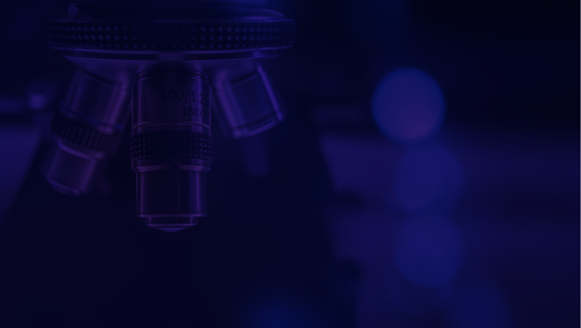
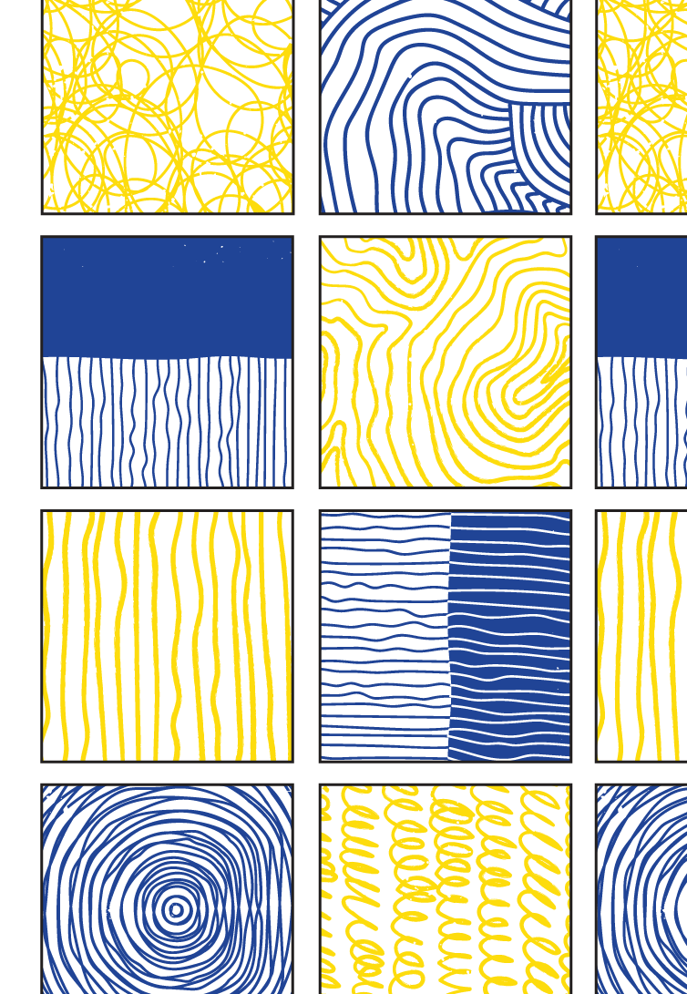
Рекомендації для користувачів систем ШІ
Дмитро Дорошенко
Начальник відділу розвитку креативних секторів економіки УКРНОІВІ

Slide 2
Напрями використання систем ШІ для генерування AI-outputs
1. Генерування зображень/відео
2. Видозміна зображень/відео
3. Текстові масиви як AI-input
4. Застереження щодо комерційної таємниці
5. Музичні композиції як AI-input і AI-output

Slide 3
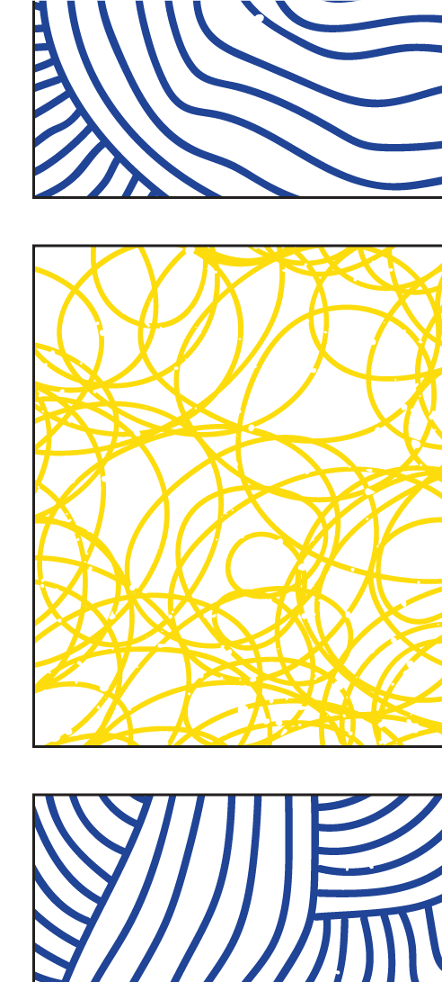
Нівелювання феномену sui generis
За умови недобросовісного використання системи ШІ
У разі якщо неоригінальний об’єкт, згенерований комп’ютерною програмою, є результатом використання об’єктів авторського права та/або об’єктів суміжних прав, відповідний суб’єкт користується правом особливого роду (sui generis) на такий неоригінальний об’єкт, за умови дотримання ним прав суб’єкта авторського права або суміжних прав, твір або об’єкт суміжних прав якого зазнав використання у процесі генерування такого неоригінального об’єкта.
У разі якщо неоригінальний об’єкт, згенерований комп’ютерною програмою, є результатом використання іншого охоронюваного неоригінального об’єкта, згенерованого комп’ютерною програмою, відповідний суб’єкт користується правом особливого роду (sui generis) на цей об’єкт, за умови дотримання ним прав суб’єкта на неоригінальний об’єкт, згенерований комп’ютерною програмою, неоригінальний об’єкт якого зазнав використання у процесі генерування нового неоригінального об’єкта.

Slide 4
Убезпечення користувача системи ШІ
Відповідальне використання AI-input:
- утриматися від використання в промпті відсилок до вже наявних об’єктів авторського права;
- не використовувати в промпті торговельні марки та інші позначення/ логотипи третіх осіб;
- не використовувати чужі тексти як промпт, генеруючи новий текст.
- Виключити навіть саму можливість введення в AI-input будь-якої інформації, що пов’язана з вашою або чужою комерційною таємницею;
утриматись від завантаження до системи ШІ з метою обробки чужих музичних композицій.

Slide 5
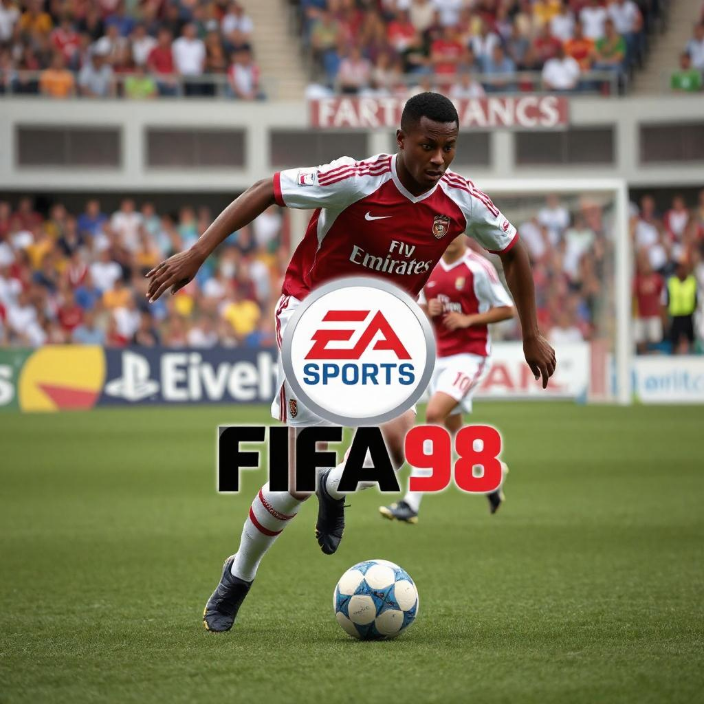
Шлях не туди

Slide 6
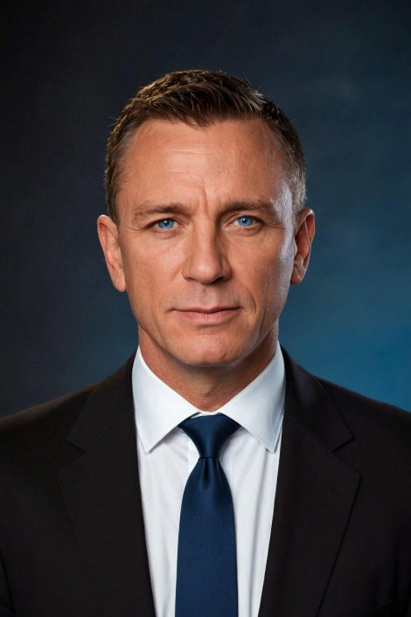
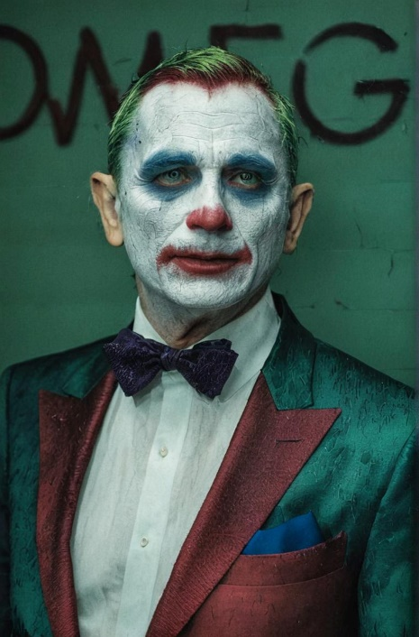
Видозміна зображень\відео
Потенційне порушення авторських прав + image rights:

Slide 7
Відповідальність
Microsoft: This new commitment extends our existing intellectual property indemnity support to commercial Copilot services and builds on our previous AI Customer Commitments. Specifically, if a third party sues a commercial customer for copyright infringement for using Microsoft’s Copilots or the output they generate, we will defend the customer and pay the amount of any adverse judgments or settlements that result from the lawsuit, as long as the customer used the guardrails and content filters we have built into our products.
Подібні умови є у меншості ШІ-платформ;
Важко розраховувати на те, що Microsoft обов’язково візьме на себе судові витрати користувача Copilot щодо порушень прав ІВ;
Відповідальність за можливі порушення прав ІВ при використанні об’єктів, згенерованих комп’ютерною програмою, буде нести передусім користувач.

Slide 8
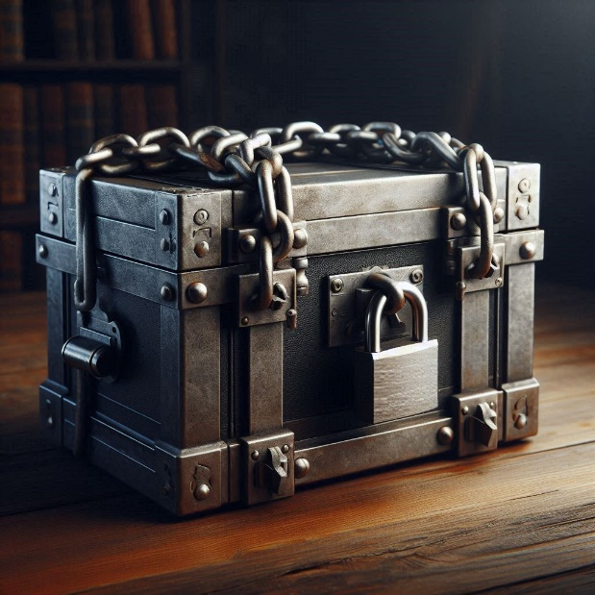
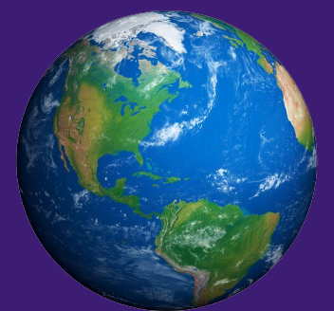
Знищення комерційної таємниці
Кожна платформа генеративного ШІ обов’язковою умовою заявляє дозвіл на використання AI-input для подальшого тренування системи.
Комерційна таємниця стає найбільш вразливим об’єктом, втрачаючи атрибути, необхідні для збереження статусу комерційної таємниці.

Slide 9
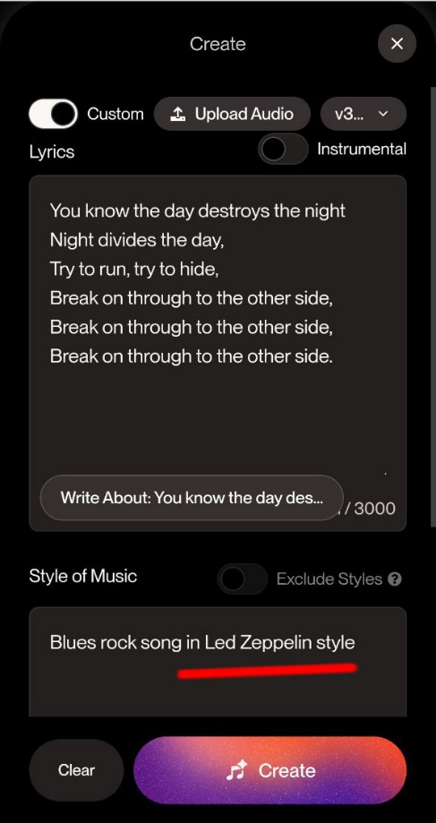
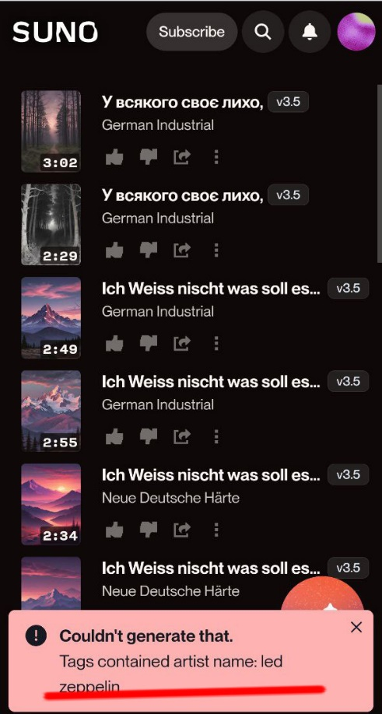
Музичні inputs і outputs
Після позову від компаній-мейджорів, платформи застосовують лише символічні обмеження щодо підозрілого input.

Slide 10
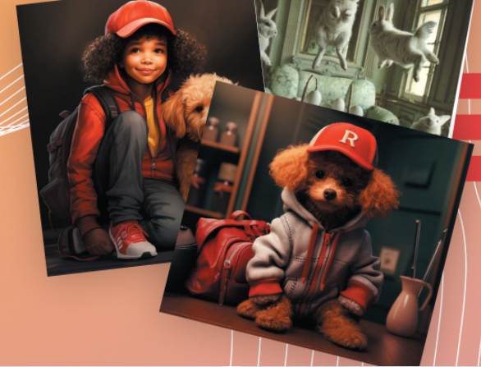
Можливості правової охорони
У вересні 2024 р. ІР офіс видав перші свідоцтва про реєстрацію авторського права на твори, до яких включені зображення, що були створені за допомогою штучного інтелекту.
Така реєстрація є можливою для:
Складеного твору;
Збірки зображень/текстів/відео.
Переваги:
Дозволяє комерціалізувати об’єкти sui generis, для яких не передбачена реєстрація;
Заохочує користувача систем ШІ до чесного і відповідального ставлення до питань реєстрації, за умови перших прецедентів подачі згенерованих системою ШІ зображень в якості об’єктів АП.

